Slide 1
Zarządzanie środowiskiem przyrodniczym
W-1

Slide 2
Plan wykładów
1. Przedsiębiorstwo
2. Otoczenie przedsiębiorstwa
3. Analiza konkurencji
4. Instrumenty zarzadzania

Slide 3
Sposób zaliczenia
Wykład:
Egzamin pisemny - 3 otwarte pytania
Przewidywany termin „0” – ostatni wykład

Slide 4
W-1 Przedsiębiorstwo

Slide 5
Plan wykładu
Przedsiębiorstwo – definicja
Cele przedsiębiorstwo
Klasyfikacja przedsiębiorstw
Struktury organizacyjne
Majątek przedsiębiorstw

Slide 6
Definicja przedsiębiorstwa
To wyodrębniona pod względem:
ekonomicznym,
organizacyjnym,
prawnym
jednostka, która jest powołana do prowadzenia
działalności produkcyjnej, usługowej lub handlowej.

Slide 7
Przedsiębiorstwo
Przedsiębiorstwo – zwarta ekonomicznie całość, będąca podmiotem gospodarującym, podejmującym działalność w celu maksymalizowania korzyści właściciela.
Przedsiębiorstwo – to podmiot gospodarczy, posiadający wyodrębnienie ekonomiczne, organizacyjne i prawne, podejmujący działalność w celu maksymalizowania zysku.

Slide 8
Przedsiębiorca
To osoba, która organizuje działalność gospodarczą i dąży do osiągnięcia jak największego zysku.
Przedsiębiorcą jest osoba fizyczna, osoba prawna i jednostka organizacyjna niebędąca osobą prawną, której odrębna ustawa przyznaje zdolność prawną - wykonująca we własnym imieniu działalność gospodarczą.
Za przedsiębiorców uznaje się także wspólników spółki cywilnej w zakresie wykonywanej przez nich działalności gospodarczej (art. 4 ustawy o swobodzie działalności gospodarczej).

Slide 9
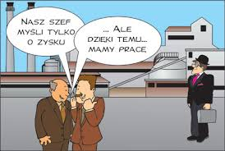
Zysk
Zysk stanowi nadwyżka finansowa nad poniesionymi kosztami.
Zysk (brutto)=Przychody-Koszty
Zysk (netto)=Zysk brutto - podatki

Slide 10
Cele przedsiębiorstwa
a/ ekonomiczne:
Zysk
Rentowność
b/ rynkowe:
Poziom sprzedaży – wielkość obrotów
Udział w rynku
Wprowadzenie produktu / asortymentu na rynek
c/ socjalne:
Zadowolenie pracowników
Bezpieczeństwo socjalne
Integracja pracowników z firmą
Indywidualny rozwój pracowników
d/ finansowe:
Zdolność kredytowa
Płynność finansowa
Struktura kapitału

Slide 11
Klasyfikacja przedsiębiorstw
Kryteria:
Forma prawna (wcześniej omówiona)
Wielkość zatrudnienia
Style zarządzania
Struktura organizacyjna
Pozycja na rynku

Slide 12
Z punktu widzenia zakresu działalności
Produkcyjne,
Usługowe,
Handlowe.

Slide 13
Przedsiębiorstwo produkcyjne
Podstawowa jednostka organizacyjno-gospodarcza, nastawiona na zaspokajanie cudzych potrzeb przez wytwarzanie dóbr. Działa na własny rachunek w celu osiągnięcia korzyści materialnych.
Dąży do rozwoju, uzyskania niskiego poziomu kosztów własnych, do wysokiej produktywności.
Przedsiębiorstwa produkcyjne
przedsiębiorstwa wydobywcze,
przedsiębiorstwa przetwórcze,
przedsiębiorstwa obróbkowe,
przedsiębiorstwa montażowe.

Slide 14
Przedsiębiorstwo produkcyjne
Przedsiębiorstwo produkcyjne to działalność gospodarcza, której celem jest wytworzenie określonych dóbr, zwanych produktami lub wyrobami.

Slide 15
Przedsiębiorstwo handlowe
to podmiot funkcjonujący w strukturze gospodarki, posiadający wyodrębnienie ekonomiczne i organizacyjno – prawne, podejmujący działalność polegającą na pośredniczeniu w wymianie towarowo – pieniężnej, za pomocą aktów kupna i sprzedaży, przekazując masę towarową ze sfery podaży do sfery popytu, w taki sposób, aby osiągnąć nadwyżkę nad poniesionymi nakładami, gwarantując trwanie i rozwój przedsiębiorstwa.

Slide 16
Przedsiębiorstwo usługowe
to podmiot funkcjonujący w strukturze gospodarki, posiadający wyodrębnienie ekonomiczne i organizacyjno – prawne, podejmujący działalność polegającą na świadczeniu usług dla innych podmiotów gospodarczych lub osób fizycznych i gospodarstw domowych.

Slide 17
Klasyfikacja przedsiębiorstw
Kryteria:
Forma prawna (wcześniej omówiona)
Wielkość zatrudnienia
Style zarządzania
Struktura organizacyjna
Pozycja na rynku

Slide 18
Wielkość zatrudnienia
Mikroprzedsiębiorstwo
Mała firma
Średnia firma
Duże przedsiębiorstwo

Slide 19
Mikroprzedsiębiorstwo
to przedsiębiorstwo, które:
- zatrudnia mniej niż 10 pracowników oraz
- jego roczny obrót nie przekracza 2 milionów euro lub całkowity bilans roczny nie przekracza 2 milionów euro.

Slide 20
Małe przedsiębiorstwo
to przedsiębiorstwo, które:
- zatrudnia mniej niż 50 pracowników oraz
- jego roczny obrót nie przekracza 10 milionów euro lub całkowity bilans roczny nie przekracza 10 milionów euro.

Slide 21
Średnie przedsiębiorstwo
to przedsiębiorstwo, które:
- zatrudnia mniej niż 250 pracowników oraz
- jego roczny obrót nie przekracza 50 milionów euro lub całkowity bilans roczny nie przekracza 43 milionów euro.

Slide 22
Duże przedsiębiorstwo
Przedsiębiorstwo, które zatrudnia przynajmniej 250 pracowników i oraz jego roczny obrót przekracza 50 milionów euro.

Slide 23
Źródła prawne definicji
Definicje: mikroprzedsiębiorstw, małych i średnich przedsiębiorstw określone w rozporządzeniu KE Nr 70/2001 zmienionym przez rozporządzenie Komisji (WE) Nr 364/2004 z dnia 25 lutego 2004 r. będą obowiązywały od 1 stycznia 2005 r. Odbiciem tych definicji są definicje zawarte w przepisach art. 103 do art. 110 ustawy z dnia 2 lipca 2004 r. o swobodzie działalności gospodarczej (Dz.U. Nr 173, poz. 1807).
Zgodnie z rozporządzeniem Komisji (WE) nr 800/2008 z dnia 6 sierpnia 2008 r. (weszło w życie 1 stycznia 2009 r.) uznające niektóre rodzaje pomocy za zgodne ze wspólnym rynkiem w zastosowaniu art. 87 i 88 Traktatu WE

Slide 24
Style zarządzania
Autokratyczny,
Demokratyczny,
Pasywny.
Podstawowe typów zachowań kierowniczych: - kierownik autokrata; - kierownik demokrata; - kierownik pasywny.

Slide 25
Kierownik autokrata
wyznacza cele i kieruje aktywnością grupy i poszczególnych jej członków; przydziela każdemu członkowi grupy zarówno przedmiot jak i zakres działania oraz współpracowników, a przy ocenie działalności nie podaje kryteriów, na podstawie których była oceniana;

Slide 26
Kierownik demokrata
zachęca członków grupy do wspólnego dyskutowania i decydowania o celach, przedmiocie, zabiega o przedstawienie obiektywnych podstaw oceny.

Slide 27
Kierownik paternalistyczny
odgrywa przyjacielską ale pasywną rolę i daje członkom grupy pełną swobodę; na pytania odpowiada zgodnie z oczekiwaniami osoby pytającej i nie przedstawia własnych propozycji, unika oceniania niezależnie od tego, czy ocena byłaby pozytywna czy negatywna.

Slide 28
Struktura organizacyjna
to układ jednostek organizacyjnych, komórek organizacyjnych, stanowisk pracy wraz z określonymi relacjami zachodzącymi pomiędzy nimi.

Slide 29
Rodzaje struktur organizacyjnych
STRUKTURY TRADYCYJNE:
Do struktur tradycyjnych zalicza się typy struktur organizacyjnych: liniową, funkcjonalną.
STRUKTURY NOWOCZESNE - DYWIZJONALNA, PROJEKTOWA I MACIERZOWA
Za nowoczesne rozwiązania strukturalne przyjęło się uważać następujące formy struktur organizacyjnych: struktura dywizjonalna, projektowa i macierzowa.

Slide 30
Kryteria oceny struktur organizacyjnych
a) konfiguracja, charakteryzującą liczbę oraz rodzaj stanowisk pracy wraz z powiązaniami między nimi, b) specjalizacja, która dotyczy podziału pracy i obowiązków wewnątrz organizacji; c) centralizację, która określa wewnętrzną strukturę władzy w przedsiębiorstwie; d) formalizacja, która odnosi się do zakresu, w jakim łączność i postępowanie w organizacji są zapisane i zarejestrowane w dokumentach organizacyjnych; e) koordynacja, charakteryzującą sposób uzgadniania współdziałania i przepływy informacji.

Slide 31
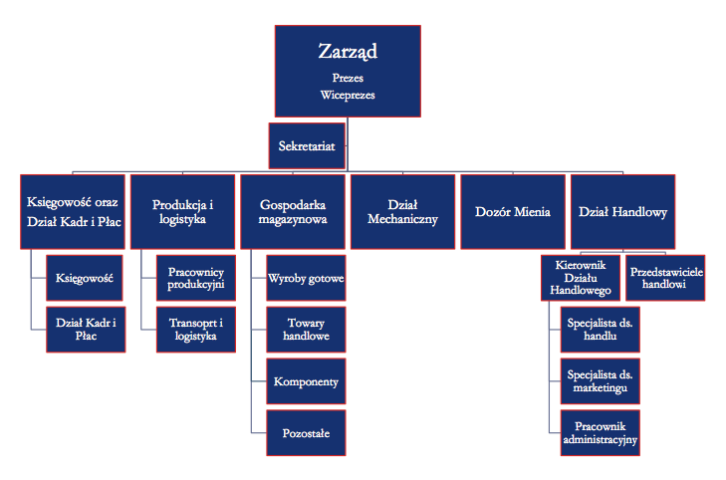
Przykładowa struktura organizacyjna

Slide 32
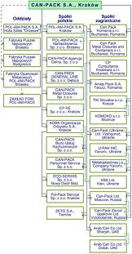
Przykładowa struktura organizacyjna

Slide 33
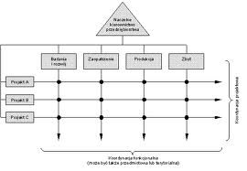
Przykładowa struktura organizacyjna

Slide 34
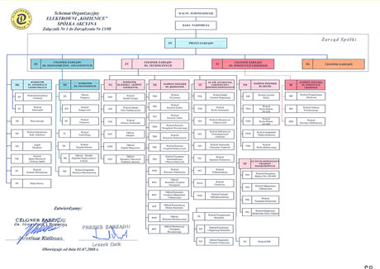

Slide 35
Majątek przedsiębiorstw
Majątek przedsiębiorstwa można podzielić na trwały i obrotowy.
Majątek trwały to takie składniki jak:
Grunty,
Maszyny,
Budynki,
Środki transportu.

Slide 36
Charakterystyka majątku trwałego
Wykorzystywany jest w długim okresie,
Zużywa się stopniowo i powoli traci swoją wartość użytkową,
Posiada określoną wartość pieniężną, której odpowiednie części są stopniowo są przenoszone na wytwarzane produkty.

Slide 37
Majątek obrotowy
To część majątku przedsiębiorstwa, która zużywa się w jednym cyklu produkcyjnym lub ulega przeobrażeniom, zmieniając swoją naturalną postać.
Do majątku obrotowego można zaliczyć:
Zapasy materiałów,
Produkcja w toku,
Wyroby gotowe,
Środki pieniężne (w tym: należności, środki na rachunku bankowym, gotówka).

Slide 38
Aktywa
To suma majątku trwałego i obrotowego w przedsiębiorstwie.
W myśl art. 3 ust. 1 pkt 12 ustawy o rachunkowości, przez aktywa rozumie się kontrolowane przez jednostkę zasoby majątkowe o wiarygodnie określonej wartości, powstałe w wyniku przeszłych zdarzeń, które spowodują w przyszłości wpływ do jednostki korzyści ekonomicznych.

Slide 39
Pasywa
to źródła finansowania majątku przedsiębiorstwa.
Do nich zaliczamy:
Fundusze własne firmy (równowartość wkładu kapitału),
Fundusze obce (kredyty bankowe, pożyczki i zobowiązania wobec dostawców),
Wynik finansowy netto.

Slide 40
Bilans
1) Syntetyczne, dwustronne, wartościowe zestawienie aktywów i pasywów sporządzone na określony dzień (dzień bilansowy) i w określonej formie.
2) Dokument księgowy stanowiący element sprawozdania finansowego, zawiera on podstawowe informacje o stanie majątkowym i sytuacji finansowej przedsiębiorstwa.

Slide 41
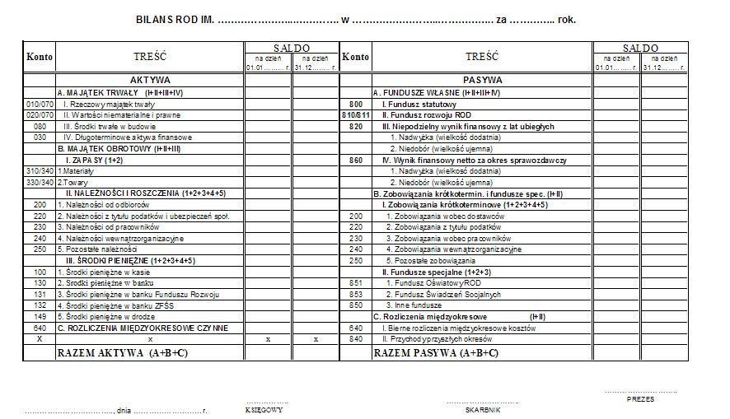
BILANS

Slide 42
Każdy bilans zawiera:
- określenie jednostki gospodarczej, której dotyczy, - określenie momentu bilansowego, tzn. określenie daty, na którą jest sporządzany bilans, - wyszczególnienie składników majątku i ich wartości, - wyszczególnienie źródeł pochodzenia majątku i ich wartości, - bilansujące się sumy cząstkowe i ogólne aktywów i pasywów, - datę sporządzenia, - podpisy osób odpowiedzialnych za prawidłowość i rzetelność bilansu.

Slide 43
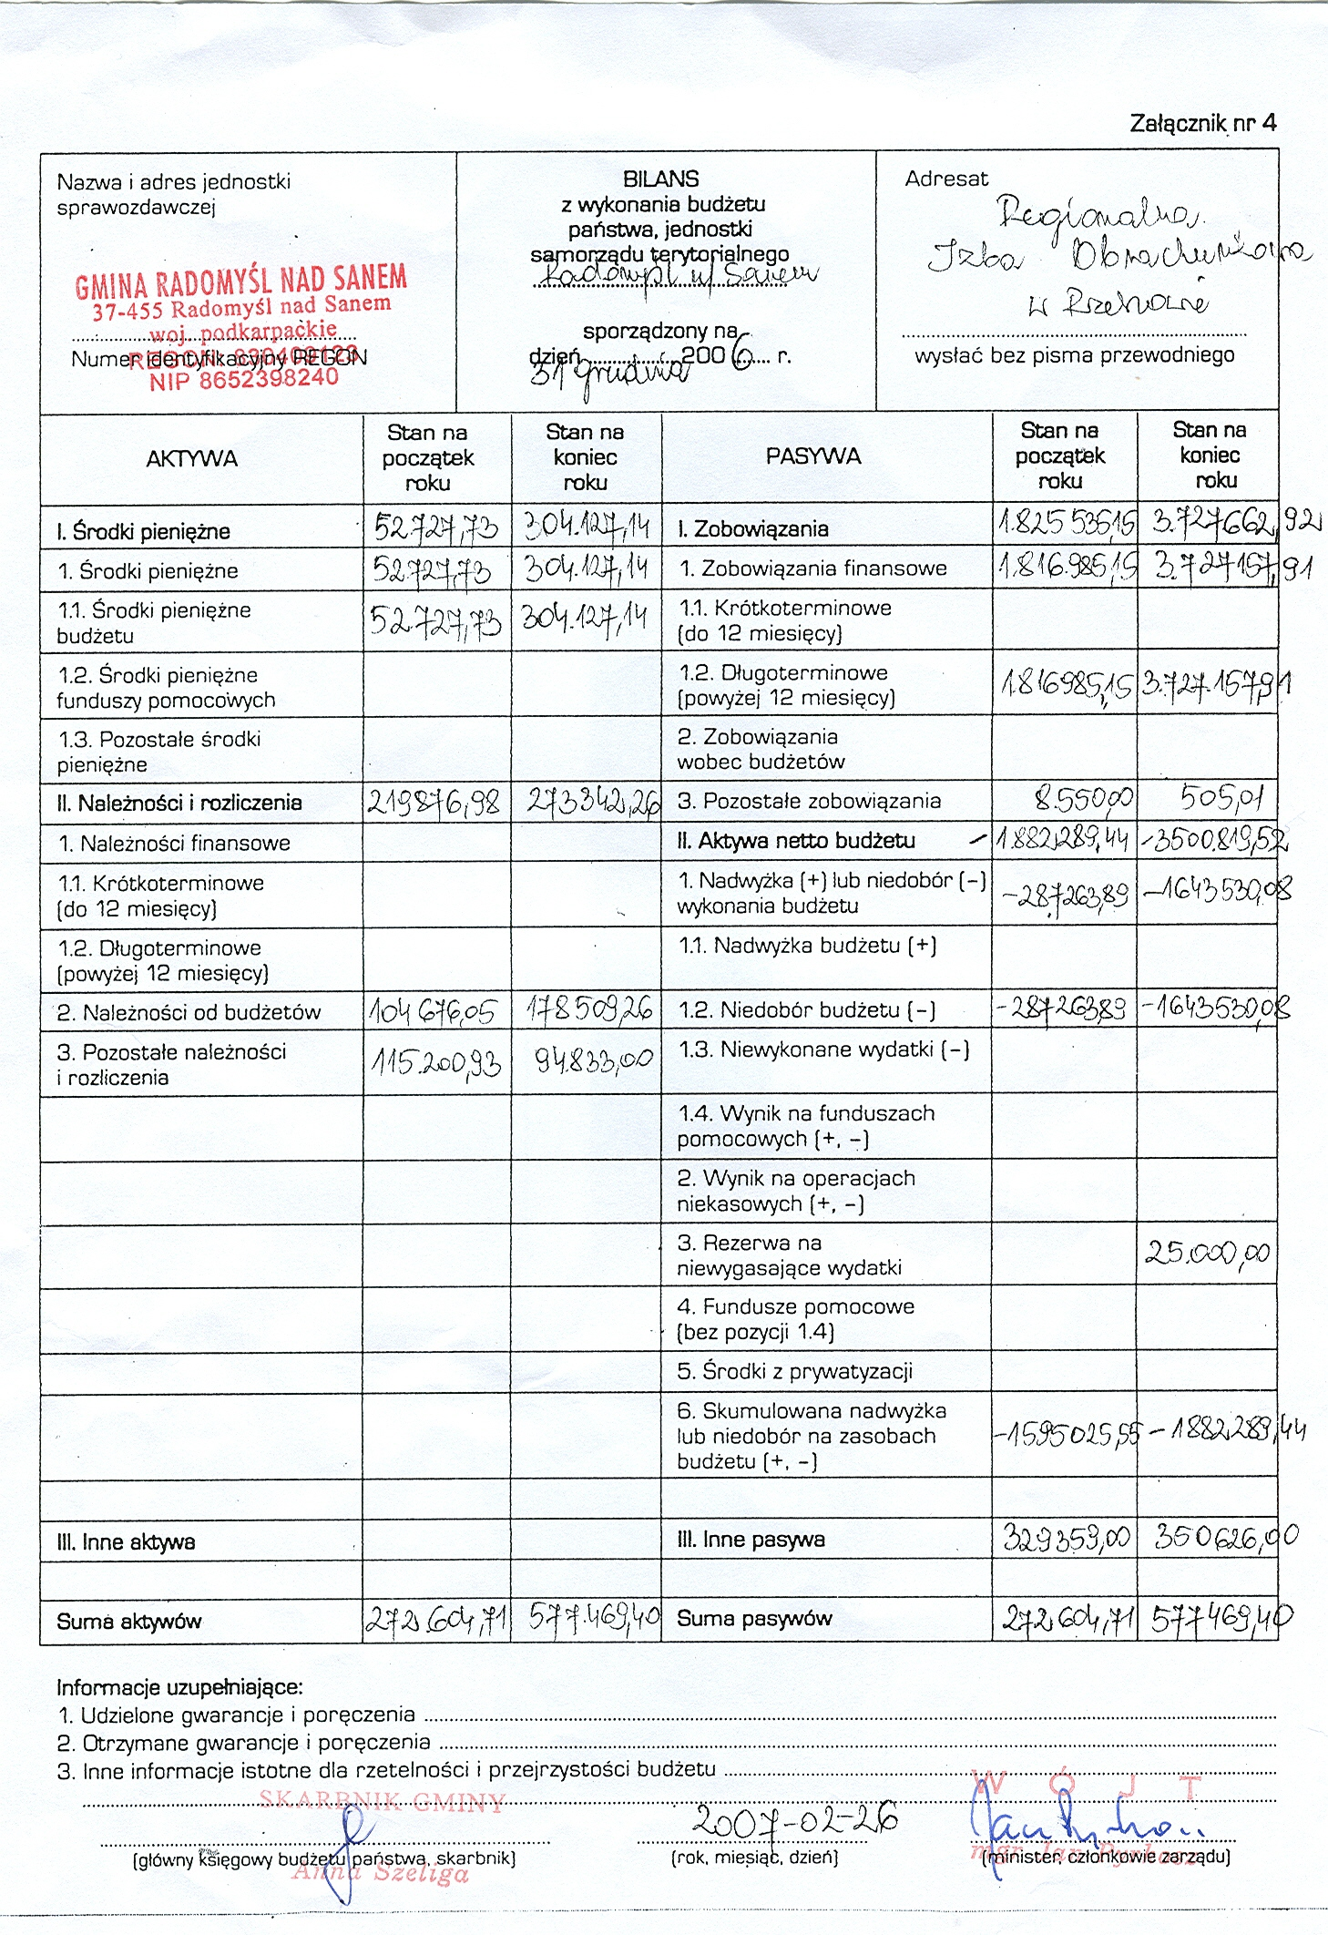
Aktywa i pasywa = bilans

Slide 44
Zasada równowagi bilansowej
Zasada, która oznacza, że w każdym momencie ogólna suma aktywów przedsiębiorstwa musi być równa ogólnej sumie pasywów.

Slide 45
Koszty
to zmniejszenie w okresie sprawozdawczym korzyści ekonomicznych o wiarygodnie określonej wartości, w formie zmniejszenia wartości aktywów, albo zwiększenia wartości zobowiązań i rezerw, które doprowadzą do zmniejszenia kapitału własnego lub zwiększenia jego niedoboru w inny sposób niż wycofanie środków przez udziałowców lub właścicieli.

Slide 46
Sposoby rozliczania kosztów
Rodzajowy układ kosztów
Funkcjonalny układ kosztów

Slide 47
Rodzajowy układ kosztów
Zużycie materiałów i energii
Usługi obce
Podatki i opłaty
Wynagrodzenia
Ubezpieczenia społeczne i inne świadczenia z tytułu wynagrodzeń
Amortyzacja
Pozostałe koszty

Slide 48
Funkcjonalny układ kosztów
koszty działalności podstawowej to bezpośrednie koszty obejmujące: zużycie materiałów bezpośrednich, wynagrodzenie pracowników bezpośrednio produkcyjnych, obróbkę obcą, koszt przygotowania nowej produkcji,
koszty wydziałowe - pośrednie koszty wytwarzania ponoszone na wydziałach produkcji podstawowej, obejmujące koszty amortyzacji i remontu maszyn, transportu wewnętrznego, zużytych narzędzi, oświetlenia, ogrzewania i utrzymania czystości wydziału,
koszty zarządu- wynagrodzenia zarządu, koszty podróży służbowych, łączności, biurowe, reprezentacji i reklamy firmy, podatki i ubezpieczenia, oraz służbowych samochodów osobowych;
koszty zakupu - związane bezpośrednio z zakupem materiałów jak np. załadunku i wyładunku, przewozu, ubezpieczenia w trakcie przewozu.
koszty sprzedaży - dotyczą sprzedawanych wyrobów i obejmują: koszty opakowania, załadunku i wyładunku, ubezpieczenia, reklamy oraz podatek akcyzowy od wyrobów.
koszty działalności pomocniczej- koszty wydziałów: remontowego, transportowego, kotłowni oraz jednostek bytowych i socjalnych: stołówki, hotelu robotniczego, domu wczasowego.

Slide 49
Funkcja produkcji
Produkcja – polega na łączeniu czynników produkcji w celu wytworzenia określonej ilości produktów.
Przedsiębiorca będzie dążył racjonalnego wykorzystania czynników produkcji.
Zależność między wielkością produkcji a nakładami poniesionymi na jej uzyskanie jest wyrażona w postaci funkcji produkcji.

